Slide 1

PENGARUH KNOWLEDGE MANAGEMENT DAN KEMITRAAN TERHADAP KEUNGGULAN BERSAING
PT. XXX
AM KOBAR
21212121
BISNIS/PEMASARAN/MSDM

Slide 2



Terimakasih
Muhammad Iffan, SE,. MM
Dr. Raeni Dwi Santy,SE.,M.Si
Trustorini Handayani,SE.,M.Si

Slide 3
AGENDA
PRESENTASI
PENDAHULUAN
Latar Belakang Penelitian
1
KAJIAN PUSTAKA
2
Kajian Pustaka, Keterkaitan Variabel
OBJEK & METODE PENELITIAN
Objek & Metode Penelitian, Ovar,
Pengujian Hipotesis
3
HASIL PENELITIAN & PEMBAHASAN
4
Jenis Kelamin, Usia dan Lama Usaha Responden, Analisis Deskriptif, Analisis Verifikatif
KESIMPULAN & SARAN
5
Kesimpulan dan Saran

Slide 4
LATAR BELAKANG
Perkembangan Industri di indonesia yang merupakan Salah satu penggerak utama dalam per ekonomi indonesia
Sentra industri memiliki keunggulan dalam menghadapi krisis
Yang pernah terjadi.
Sentra Industri Percetakan Pagarsih bandung
1
2
3
4
5
Sentra Industri di indonesia sedang mendapatkan perhatian dari
Pemerintah, karena memiliki potensi besar dalam peningkatan
Ekonomi indonesia.
Sentra industri yang selalu berkembang dan semakin luas
Adalah sentra industri yang ada di kota bandung.

Slide 5
Hasil Survei Awal
No | PERTANYAAN | JAWABAN
 |  | YA | TIDAK
1 | Apakah anda melakukan perubahan dalam melakukan pekerjaan ? (Knowledge management) | 13 38% | 21 62%
2 | Apakah anda berbagi pengetahuan kepada karyawan atau rekan kerja ? (Knowledge management) | 17 50% | 17 50%
3 | Apakah anda mampu menyelesaikan masalah dengan mitra ? (Kemitraan ) | 15 44% | 19 56%
4 | Apakah harga yang anda tetapkan bersaing dengan usaha sejenis ? (Keunggulan Bersaing) | 12 35% | 22 65%
5 | Apakah anda memiliki keunggulan atau keunikan yang tidak dimiliki usaha sejenis ? (Keunggulan Bersaing) | 15 44% | 19 56%

Slide 6
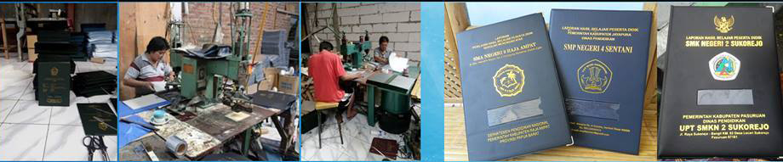



IDENTIFIKASI MASALAH
Knowledge Management
Kemitraan
Keunggulan Bersaing
Dari segi Knowledge management masih banyaknya yang tidak peka terhadap perubahan serta kurangnya kesadaran dalam saling berbagi pengetahuan untuk menciptakan efisiensi dalam proses bekerja. Sehingga knowledge management dalam usaha tidak terlaksana dengan baik yang berakibat pada kegagalan dalam usahanya.
Para pengusaha kurang mampu dan minimnya pengalaman dalam mengatasi masalah yang terjadi pada mitra. Sehingga mitra memutuskan kerja sama.
Para pelaku usaha tidak mampu menentukan harga, menciptakan sesuatu yang berbeda dari usaha sejenis serta cenderung cepat puas pada yang diperoleh.

Slide 7

Rumusan Masalah
SENTRA
Bagaimana pengaruh Knowledge management dan kemitraan yang dirasakan pelaku usaha terhadap keunggulan bersaing secara simultan maupun parsial pada Sentra Industri Percetakan Pagarsih Bandung.
4
INDUSTRI
3
Bagaimana tanggapan responden mengenai Keunggulan Bersaing
PERCETAKAN
Bagaimana tanggapan responden mengenai Kemitraan terhadap keunggulan bersaing.
2
PAGARSIH
Bagaimana tanggapan responden mengenai Knowledge Management terhadap keunggulan bersaing.
1
BANDUNG

Slide 8
KETERKAITAN ANTAR VARIABEL
Knowledge Management
Terhadap keunggulan Bersaing
Kemitraan
Terhadap keunggulan Bersaing
Knowledge Management
Dan Kemitraan
Menurut Drucker Dalam Muliasari Kurniati et al. (2018:140) sumber ekonomi paling vital untuk mencapai keunggulan kompetitif adalah manajemen pengetahuan.
Menurut Muliasari Kurniati et al. (2018:140) Kemitraan dalam memenuhi kondisi sumber daya sangat membantu untuk mencapai keunggulan kompetitif.
Menurut Rashed dalam Nirmala Mandasari et al (2016:229) Dengan memiliki Knowledge Management serta berbagi pengetahuan (Knowledge Sharing) dapat mendorong terciptanya hubungan kemitraan yang di landasi rasa saling percaya.
Knowledge Management
Dan Kemitraan terhadap Kunggulan Bersaing
Pelaku usaha harus berorientasi pada kegiatan kemitraan dan pengembangan Knowledge Management untuk meningkatkan Keunggulan Bersaing. (Agung Sofani et al, 2017 :134).

Slide 9
PARADIGMA PENELITIAN
Knowledge Management ( X1)
Identification of knowledge
Reflection of knowledge
Knowledge Sharing
Use of knowledge
Soleh dalam Iwan Kurniawan et al ( 2018)
Drucker Dalam Muliasari (2018:140)
Keunggulan Bersaing ( Y)
Cost Leadership
Differensiasi
Fokus
Michael Porter dalam Lucky Radi et al (2016)
Agung et al 2018: 132
Kemitraan ( X2)
Penekanan Pada Kualitas Tinggi
hubungan jangka panjang
Pemecahan masalah bersama
Perbaikan berkelanjutan
Perencanaan penetapan tujuan bersama
Kuei dalam Agung Sofani et al
(2017 )
Kurniati (2018:140)

Slide 10
HIPOTESIS
Terdapat Pengaruh Knowledge Management Dan Kemitraan Terhadap Keunggulan Bersaing Pada Sentra Percetakan Pagarsih Bandung.
Terdapat Pengaruh Knowledge Management Terhadap Keunggulan Bersaing Pada Sentra Percetakan Pagarsih Bandung.
Terdapat Pengaruh Kemitraan Terhadap Keunggulan Bersaing Pada Sentra Percetakan Pagarsih Bandung.

Slide 11
OPERASIONALISASI VARIABEL
Variabel | Konsep Variabel | Indikator | Ukuran | Skala
Knowledge Management ( X1) | Knowledge Management Terdiri dari identification of knowledge Reflection Knowledge, Knowledge Sharing, dan Use of Knowledge, Soleh dalam Subagja (2018) | Identification Knowledge | Tingkat kemampuan dalam melihat perubahan | Ordinal
 |  |  | Tingkat ketelitian dalam mengambil tindakan
 |  | Reflection Knowledge | Tingkat kecepatan atau efisiensi dalam menyelesaikan pekerjaan
 |  | Knowledge Sharing | Tingkat kemauan dalam berbagi pengetahuan untuk kemajuan
 |  | Use Of Knowledge | Tingkat Kemampaun menerapkan pengetahuan dalam bekerja
Kemitraan( X2) | Kemitraan terdiri dari penekanan pada kualitas tinggi, hubungan jangan panjang, pemecahan masalah bersama, perbaikan berkelanjutan, perencanaan penetapan tujuan bersama. Kuei, Li dalam (Agung, Miyasto, & Indi, 2017, p. 207) | Penekanan pada kualitas tinggi | Tingkat kemampuan Menciptakan sesuatu berorintasi pada kualitas | Ordinal
 |  | hubungan jangan panjang | Tingkat kemauan dalam menjalin hubungan jangka panjang dengan mitra usaha
 |  | Pemecahan masalah bersama | Tingkat kemampuan dalam menyelesaikan masalah
 |  | Perbaikan Berkelanjutan | Tingkat keaktifan dalam melakukan perbaikan bersama mitra
 |  | Penetapan tujuan bersama | Tingkat kemampuan dalam menentukan tujuan bersama
Keunggulan Bersaing ( Y) | Keunggulan bersaing terdiri dari Cost Leadership, Differensiasi, Focus Michael Porter dalam (Lucky , Dian, & Ane, 2016, p. 107) | Cost Leadership | Tingkat kemampuan Meminimalisir pengeluaran biaya produksi | Ordinal
 |  |  | Tingkat Kemampuan menentukan Harga kompetitif
 |  | Differensiasi | Tingkat kemampuan menciptakan yang terbaik
 |  | Fokus | Tingkat menentukan prioritas tujuan usaha

Slide 12
Metode dan Objek Penelitian
Objek Penelitian : Knowledge Management, Kemitraan, Keunggulan Bersaing
Metode Penelitian : ✓ Deskriptif ( Kualitatif )
✓ Verifikatif ( Kuantitatif )
Unit Penelitian : Sentra Percetakan Pagarsih Jl. Pagarsih, Cibadak, Astanaanyar, Kota Bandung.
Sumber Data : Primer dan Sekunder
Sampel dan Populasi : ✓ Populasinya adalah seluruh pengusaha percetakan pagarsih Sebanyak 342 Pengusaha
✓ Pengambilan sampel menggunakan teknik Simpel Random Sampling = 42 Pengusaha
Metode Analisis : Analisis asumsi Kelasik, Analisis Jalur, analisis determinasi, analisis korelasi
Pengujian Hipotesis : ✓ Uji t
✓ Uji F

Slide 13
Validitas
Knowledge Management
Correlations
 |  | X1.1 | X1.2 | X1.3 | X1.4 | Knowledge Management
Knowledge Management | Pearson Correlation | .783** | .703** | .746** | .694** | 1
 | Sig. (2-tailed) | .000 | .000 | .000 | .000
 | N | 42 | 42 | 42 | 42 | 42
Reliabilitas
Kemitraan
 |  | X2.1 | X2.2 | X2.3 | X2.4 | X2.5 | Kemitraan
Kemitraan | Pearson Correlation | .746** | .858** | .854** | .858** | .828** | 1
 | Sig. (2-tailed) | .000 | .000 | .000 | .000 | .000
 | N | 42 | 42 | 42 | 42 | 42 | 42
 | Cronbach's Alpha | N of Items
Knowledge Management | .710 | 4
Kemitraan | .886 | 5
Keunggulan Bersaing | .646 | 3
Keunggulan Bersaing
 |  | Y.1 | Y.2 | Y.3 | Keunggulan Bersaing
Keunggulan Bersaing | Pearson Correlation | .799** | .775** | .720** | 1
 | Sig. (2-tailed) | .000 | .000 | .000
 | N | 42 | 42 | 42 | 42
Notes:
Cooper dalam Umi “ validitas adalah suatu karakteristik dari ukuran yang terkait dengan tingkat pengukuran sebuah alat ates ( kuesioner
r hitung < r kritis tidak valid
r hitung > r kritis maka valid
2. Nilai 0.03044 dapat di lihat pada R table dengan Rumus ( df = N-2)
3. Metode Reliabiliti yaitu alpa Cronbach’s
4. Reliabilitas ( cooper suatu karakteristik terkait dengan keakuratan, ketelitian da kekonsitenan

Slide 14
Karakteristik Responden
5%
2%
16,67%
7,14%
USIA
24%
LAMA USAHA
24%
26,19%
50%
45%
0%
1%
2,38%
4,76%
0%
S3
21%
33,33%
PENDIDIKAN
0%
LAMA BERMITRA
45%
19%
57,14%
11%

Slide 15
Rekapitulasi Tanggapan Responden Terkait
Knowledge Management
Indikator | Pernyataan | Skor Aktual | Skor Ideal | %Skor Aktual | Kategori
Identification Knowledge | 1 | 154 | 225 | 68,44% | Baik
Total |  | 154
Reflection Knowledge | 2 | 148 | 225 | 65,77% | Cukup
Total |  | 148
Knowledge Sharing | 3 | 137 | 225 | 60,88% | Cukup
Total |  | 137
Use of Knowledge | 4 | 150 | 225 | 66,66% | Cukup
Total |  | 150
Total |  | 589 | 900 | 65,44 | Cukup
65,44%
Tidak Baik
Kurang Baik
Cukup
Baik
Sangat Baik
20%
36%
52%
68%
84%
100%
Notes:
Analisis Deskriftip untuk menggambarkan kondisi variable tertentu dengan tidak membandingkan dengan varibel lain
Analsisi verifikatif untuk untuk melihat besar pengaruh atau hubungan ( korelasi )/ dengan variable lain.
Untuk hasil yang berbadning terbalik yaitu
Survei awal pertanyaan no.1 memiliki nilai terendah
Survei akhir pertanyaan no 1 memiliki nilai tertinggi
Alasan: karena pada penelitian awal untuk responden 34 orang sedangkan untuk penelitian akhir itu berjumlah 42 orang responden sehingga kemungkinan besar akibat penambahan jumlah respinden yang mempengaruhi.

Slide 16
Rekapitulasi Tanggapan Responden Terkait
Kemitraan
Indikator | Pernyataan | Skor Aktual | Skor Ideal | %Skor Aktual | Kategori
Penekanan pada kualitas tinggi | 1 | 146 | 225 | 64,88% | Baik
Total |  | 146
hubungan jangka Panjang | 2 | 157 | 225 | 69,77% | Baik
Total |  | 157
pemecahan masalah Bersama | 3 | 143 | 225 | 63,55% | Cukup
Total |  | 143
perbaikan berkelanjutan | 4 | 133 | 225 | 59,11% | Cukup
Total |  | 133
penetapan tujuan Bersama | 5 | 135 | 225 | 60% | Cukup
Total |  | 135
Total |  | 714 | 1.125 | 63,46 | Cukup
64,46%
Tidak Baik
Kurang Baik
Cukup
Baik
Sangat Baik
20%
36%
52%
68%
84%
100%
Notes:
Untuk hasil yang berbadning terbalik yaitu
Survei awal pertanyaan no.3 memiliki nilai terendah
Survei akhir pertanyaan no 1 memiliki nilai kategori cukup

Slide 17

Rekapitulasi Tanggapan Responden Terkait
Keunggulan Bersaing
Indikator | Pernyataan | Skor Aktual | Skor Ideal | %Skor Aktual | Kategori
Cost Leadership | 1 | 150 | 225 | 66,66% | Cukup
Total |  | 150
Diferensiasi | 2 | 163 | 225 | 72,44% | Baik
Total |  | 163
pemecahan masalah Bersama | 3 | 135 | 225 | 60% | Cukup
Total |  | 135
Total |  | 448 | 675 | 66,37 | Cukup
66,37%
Tidak Baik
Kurang Baik
Cukup
Baik
Sangat Baik
20%
36%
52%
68%
84%
100%
Notes:
Untuk hasil yang berbadning terbalik yaitu
Survei awal pertanyaan no.1 memiliki nilai terendah
Survei akhir pertanyaan no 1 memiliki nilai kategori cukup

Slide 18

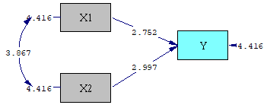
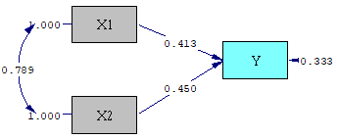
Path Analysis
Structural Model Estimate
Structural Model T Value
Structural Standardized Solution
Jalur | Koef. | Nilai T | Pengaruh Langsung | Pengaruh Tak Langsung
X1 ↔ X2 | 0.789 | 3.87 | - | -
X1 → Y | 0.413 | 2.75 | βX₁Y = (0,413)² = 0,170 | 0.413 x 0.789 x 0.450 = 0.147
X2 → Y | 0.450 | 3.00 | βX₂Y = (0,450)² = 0,202 | 0.450 x 0.789 x 0.413 = 0.147
Total Pengaruh |  |  | 0.666 atau sebesar 66.6%
Notes:
Standardized solution untuk melihat besarnya pengaruh secara langsung dan tidak langsung
T value untuk melihat singnifikan atau tidak pengaruhnya
Estimate untuk melihat persamaan analisis jalur

Slide 19
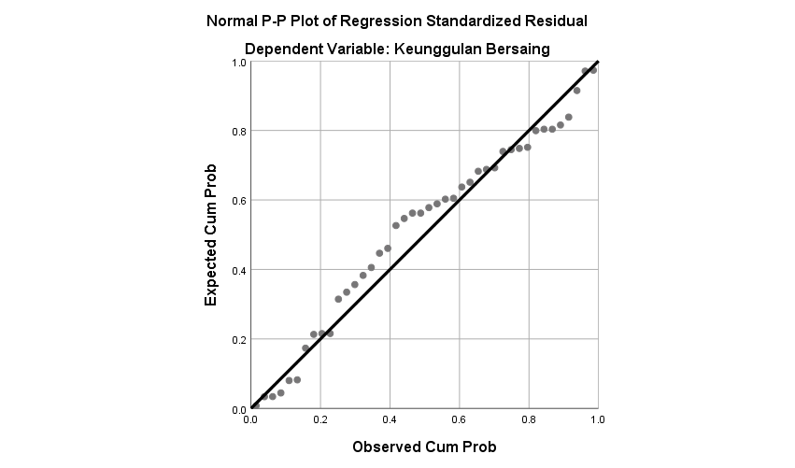
Uji Asumsi Klasik
Uji Normalitas
One-Sample Kolmogorov-Smirnov Test
 |  | Unstandardized Residual
N |  | 42
Normal Parameters^{a,b} | Mean | .0000000
 | Std. Deviation | 1.22696798
Most Extreme Differences | Absolute | .122
 | Positive | .084
 | Negative | -.122
Test Statistic |  | .122
Asymp. Sig. (2-tailed) |  | .120^{c}
a. Test distribution is Normal.
b. Calculated from data.
c. Lilliefors Significance Correction.
Notes:
1. Uji one simple kolmogrov smirnov test ( apabila nilai asymp sig > 0.05 maka berdistribusi normal
2. Untuk Normal P. Plot of Resgretion residual di lihat dari titik dengan ketentuan:
Menurut Husein : jika data menyebar disekitar garis diagonal dan mengikuti arah garis diagonalnya, maka model regresi memenuhi asumsi normalitas.

Slide 20
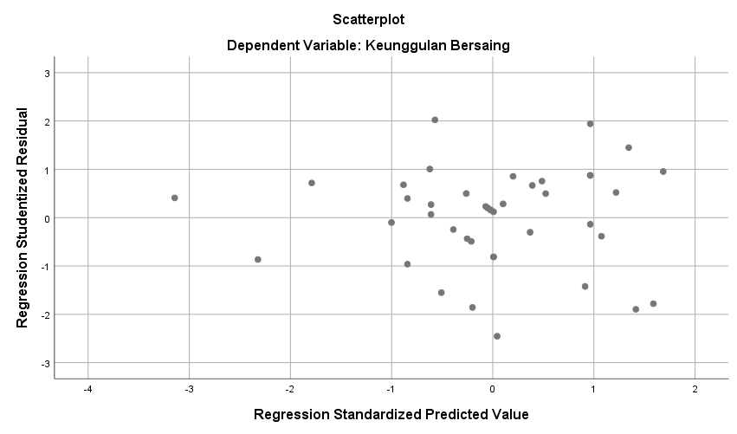
Uji Asumsi Klasik
Uji Multikolinieritas
Uji Heteroskedastisitas
Coefficientsª
Model |  | Unstandardized Coefficients |  | Standardized Coefficients | t | Sig. | Collinearity Statistics
 |  | B | Std. Error | Beta |  |  | Tolerance | VIF
1 | (Constant) | .793 | .928 |  | .855 | .398
 | Knowledge Management | .324 | .118 | .413 | 2.752 | .009 | .378 | 2.644
 | Kemitraan | .251 | .084 | .450 | 2.997 | .005 | .378 | 2.644
a. Dependent Variable: Keunggulan Bersaing
Notes:
Uji multikolonieritas bertujuan untuk mengetahui apakah terjadi intoleransi ( hubungan yang kuat ) antar variable indefenden (x)
cara untuk melihat terjadi atau tidaknya multikolonieritas dengan melihat nilai VIF ( VARLANCE INFLATION FAKTOR)
Apabila nilai VIF > Tolerance maka terjadi multikolonieritas
apabila nilai VIF < 10 maka tidak terjadi multikolonieritas
Uji Heterokedasitas
untuk melihat apakah data terdapat heteros atau tidak
a. Apa bilah data tersebar dan mendekati angaka nol dan tidak membentuk pola( begelombang dll) maka tidak terjadi heteros

Slide 21
Analisis Koefisien Korelasi Parsial
Korelasi secara parsial antara Knowledge Management dengan Keunggulan Bersaing
Korelasi secara parsial antara Kemitraan dengan Keunggulan Bersaing
Correlations
 |  | Knowledge Management | Keunggulan Bersaing
Knowledge Management | Pearson Correlation | 1 | .768**
 | Sig. (2-tailed) |  | .000
 | N | 42 | 42
Keunggulan Bersaing | Pearson Correlation | .768** | 1
 | Sig. (2-tailed) | .000
 | N | 42 | 42
**. Correlation is significant at the 0.01 level (2-tailed).
Correlations
 |  | Kemitraan | Keunggulan Bersaing
Kemitraan | Pearson Correlation | 1 | .776**
 | Sig. (2-tailed) |  | .000
 | N | 42 | 42
Keunggulan Bersaing | Pearson Correlation | .776** | 1
 | Sig. (2-tailed) | .000
 | N | 42 | 42
**. Correlation is significant at the 0.01 level (2-tailed).
Analisis Koefisien Korelasi Simultan
Model Summary^{b}
Model | R | R Square | Adjusted R Square | Std. Error of the Estimate
1 | .817ª | .667 | .650 | 1.25804
a. Predictors: (Constant), Kemitraan, Knowledge Management
b. Dependent Variable: Keunggulan Bersaing
Notes:
1. Untuk melihat kekuata korelasi parsial
0,00 – 0,199-> Sangat rendah
0,20 – 0,399-> Rendah
0,40 – 0,599-> Sedang
0,60 – 0,799-> Kuat
0,80 – 1,000-> Sangat Kuat
2. Untuk melihat simultan
di lihat nilai R

Slide 22
Analisis Koefisien Determinasi
Analisis Koefisien Determinasi Parsial
 |  | Unstandardized Coefficients Beta | Correlations Zero-order | Partial %
1 | (Constant) |  |  | .317 .349 66.6%
 | Knowledge Management | .413 | .768
 | Kemitraan | .450 | .776
 | Pengaruh Total
a. Dependent Variable: Keunggulan Bersaing
Analisis Koefisien Determinasi Simultan
Model Summary^{b}
Model | R | R Square | Adjusted R Square | Std. Error of the Estimate | Durbin-Watson
1 | .817ª | .667 | .650 | 1.25804 | 2.348
a. Predictors: (Constant), Knowledge Management, Kemitraan
b. Dependent Variable: Keunggulan Bersaing.
Notes:
Knowledge Management terhadap Keunggulan Bersaing = 40,3%
Kemitraan terhadap keunggulan Bersaing = 43,3%
Untuk simultan berada pada angka 0,667 dan mendekati angka 1 maka model menjelaskan sangat baik dan table di atas menunjukkan km dan kemitraan mempunyai kontribusi terhadap keunggulan bersaing sebesar 66,7% sedangkan 33,3 di pengaruhi factor lain yang tidak di teliti

Slide 23
Hipotesis Secara Parsial (Uji T)
Daerah penolakan H_{o}
Daerah penolakan H_{o}
Daerah penolakan H_{o}
Daerah penolakan H_{o}
Daerah Penerimaan H₀
Daerah Penerimaan H₀
t tabel= -2,023 t tabel = 2,023 t hitung = 2.752
t tabel= -1.685 t tabel = 1.685 t hitung = 2.987
Variabel | t hitung | df | t tabel | Sig | Keterangan | Kesimpulan
X₁ | 2.752 | 39 | ± 2.023 | 0,009 | H₀ ditolak | Signifikan
X₂ | 2.997 |  | ± 2.023 | 0,005 | H₀ ditolak | Signifikan
Hipotesis Secara Simultan (Uji F)
ANOVAª
Model |  | Sum of Squares | df | Mean Square | F | Sig.
1 | Regression | 123.700 | 2 | 61.850 | 39.080 | .000^{b}
 | Residual | 61.723 | 39 | 1.583
 | Total | 185.423 | 41
a. Dependent Variable: Keunggulan Bersaing
b. Predictors: (Constant), Kemitraan, Knowledge Management
F tabel = 3,24
F hitung = 39,080

Slide 24
Kesimpulan
Knowledge Management pada pengusaha percetakan pagarsih Bandung termasuk kedalam klasifikasi cukup
Kemitraan yang di lakukan oleh para pengusaha percetakan di pagarsih Bandung berada pada klasifikasi cukup.
Keunggulan bersaing para pengusaha percetakan bandung berada pada klasifikasi cukup,
Knowledge Management berpengaruh signifikan terhadap keunggulan bersaing para pengusaha percetakan pagarsih Bandung.
Kemitraan Berpengaruh signifikan terhadap keunggulan Bersaing para pengusaha percetakan pagarsih Bandung.
Knowledge Management dan Kemitraan mempengaruhi signifikan terhadap keunggulan bersaing para pengusaha percetakan pagarsih Bandung.

Slide 25
Saran
Berdasarkan tanggapan responden mengenai Knowledge Management yang berada pada klasifikasi Cukup, sebaiknya para pengusaha lebih mengetahui pentingnya Knowledge Management
Bedasrakan tanggapan responden mengenai kemitraan yang berada pada klasifikasi cukup, maka hal yang perlu diperbaiki dalam hal ini adalah para pengusaha di tuntut untuk lebih aktif dalam menjalin kemitraan
Keunggulan Bersaing beradap pada klasifikasi cukup, sudah seharusnya lebih ditingkatkan dengan memperbaiki Knowledge Management dan Kemitraan setiap pengusaha.
Untuk para pengusaha agar lebih memanfaatkan pengetahuan serta menambah pengetahuan dalam menjalankan usahanya seperti melanjutkan Pendidikan ikut pelatihan dan lain – lain

Slide 26
TERIMAKASIH

